Slide 1
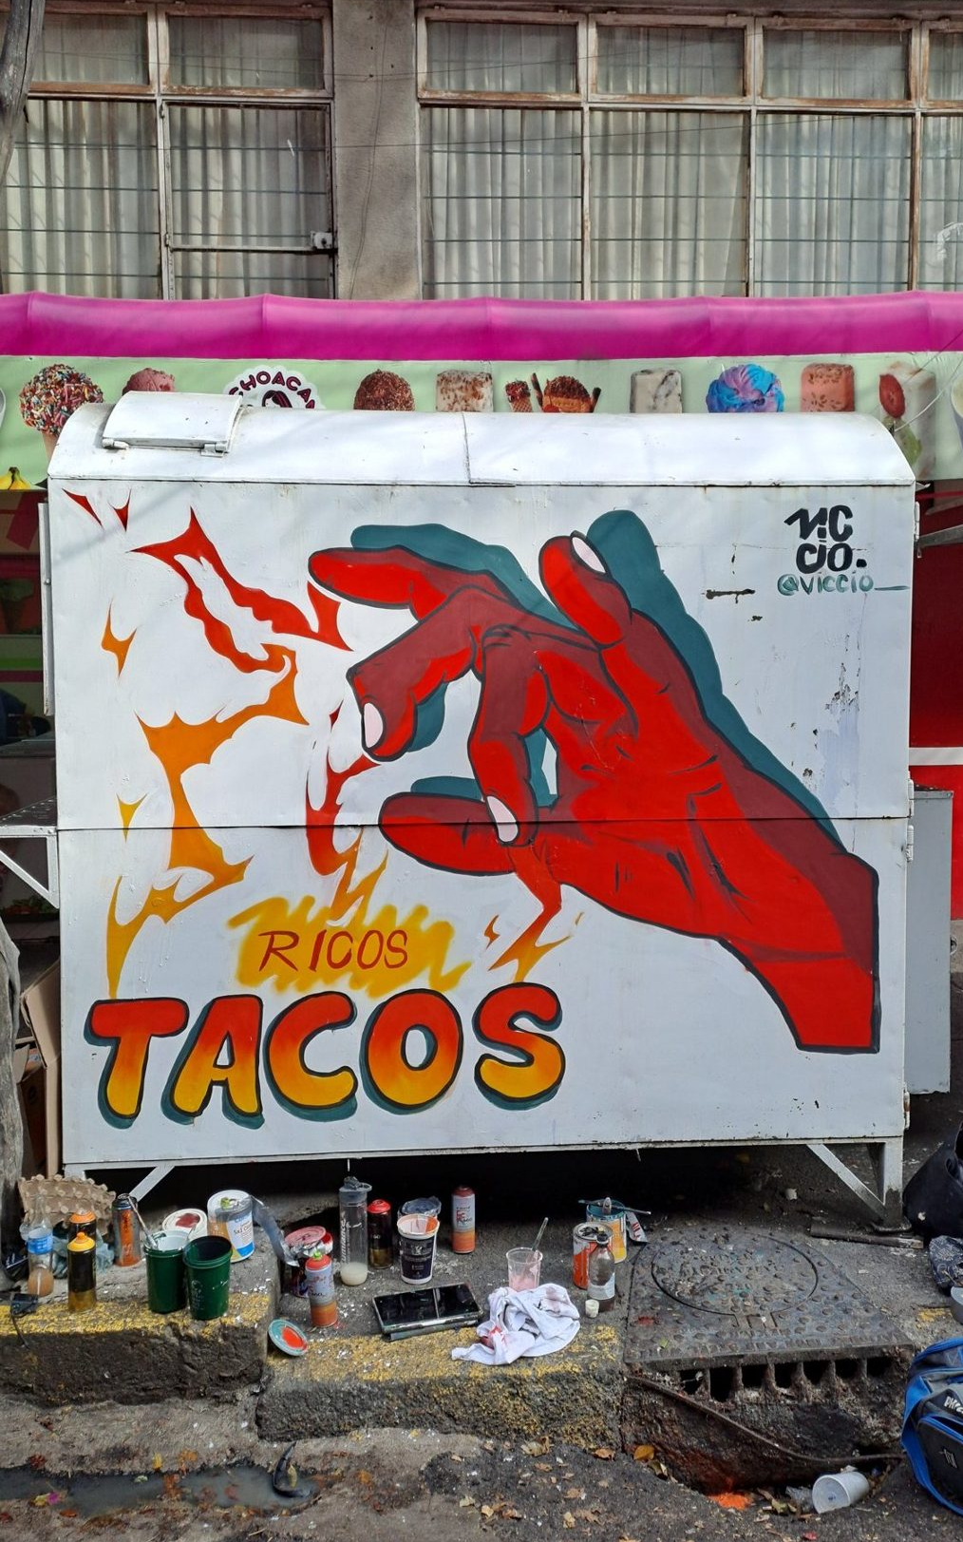

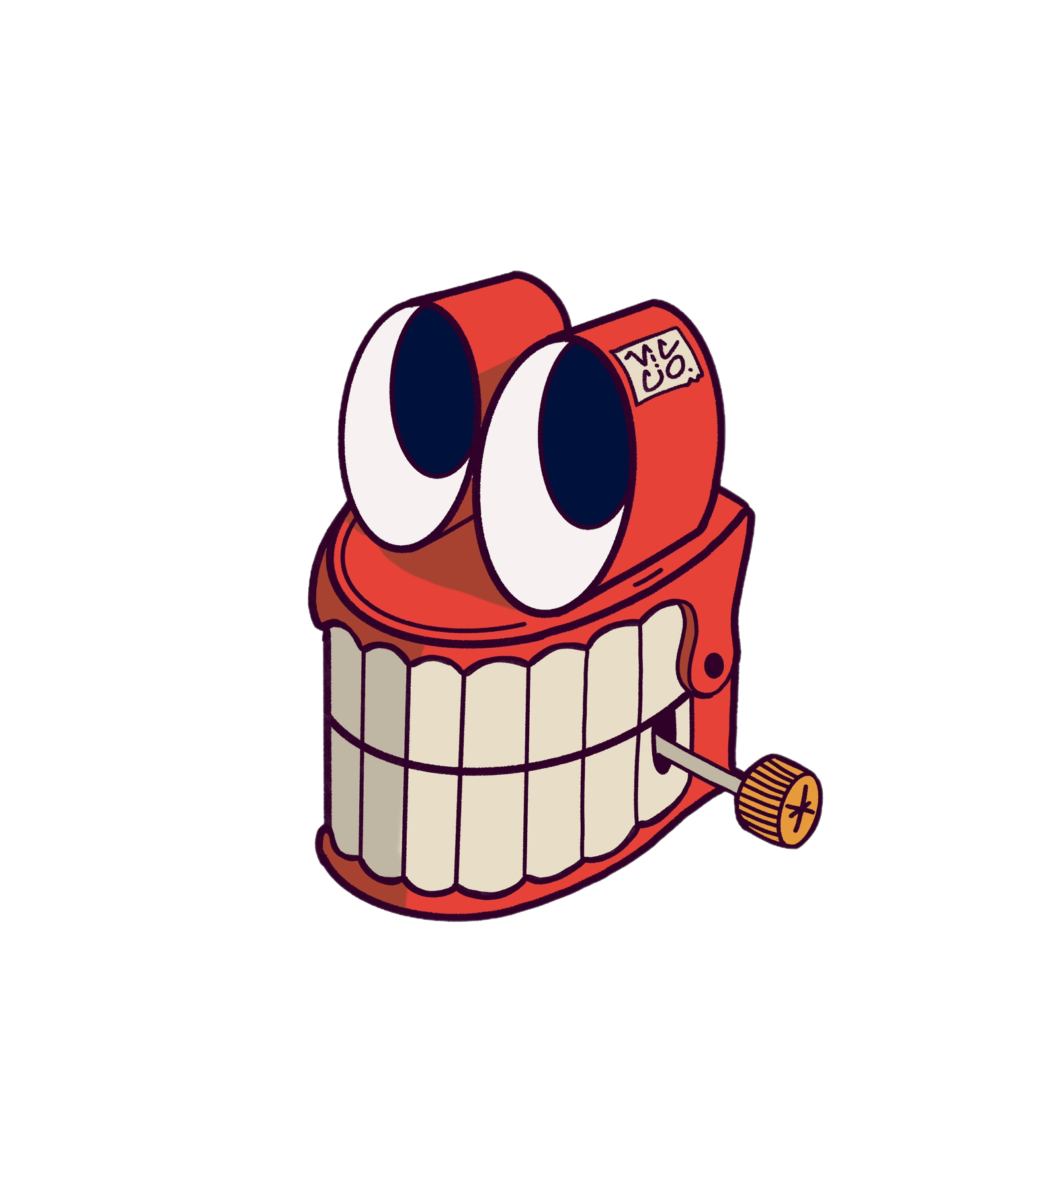
VICCIO — VÍCTOR PALACIO
Artista urbano y muralista · Ciudad de México
Propuesta para Cooperativa Pascual · Oct 2026
MURALITOS
PUESTEROS
Ilustración contemporánea y rótulo tradicional sobre puestos metálicos de comida callejera en Alcaldía Cuauhtémoc - Ciudad de México.
01 · EL CONTEXTO
02 · EL PROYECTO
03 · QUIÉN LO HACE
Durante décadas, los rótulos pintados a mano fueron la identidad visual de los puestos callejeros: humor, oficio y pertenencia al barrio. En 2022 la Alcaldía Cuauhtémoc homogeneizó 1,493 puestos* pintándolos de blanco. Un borrón cultural de identidad gráfica que, a los ojos de un artista, representa una oportunidad y cientos de lienzos en blanco situados en las calles de la CDMX.
Una serie de mini murales autogestionados en la parte trasera de esos puestos en blanco, pintados con permiso y en diálogo con cada puestero: una ilustración junto a un rótulo con el nombre y giro del puesto.
Al ser un proyecto de índole cultural, al puestero no le cuesta: se ofrece el trueque de una pinta por un producto de su puesto.
VICCIO: artista de intervención urbana. Su trabajo une muralismo e ilustración y busca que cada pieza dialogue con la calle y con quien la habita.
Actualmente su enfoque está en el proyecto Muralitos Puesteros, respaldado por una trayectoria de años en el muralismo con participación en: Meeting of Styles México y Festival de Arte Urbano Renace; murales comunitarios con la Secretaría de Cultura (Esporas Creativas) y trabajos de comisión privada.
* Cifra reportada por SinEmbargo, 19 de mayo de 2022.
Tacos Don Pedrito · Alcaldía Cuauhtémoc · jul 2026
Notes:
Abrir con la historia, no con el dinero. 30 segundos: qué pasó en 2022, qué es Muralitos Puesteros y quién soy. Mencionar que ellos llegaron por los videos: "gracias por buscarme, les traigo una propuesta concreta".

Slide 2
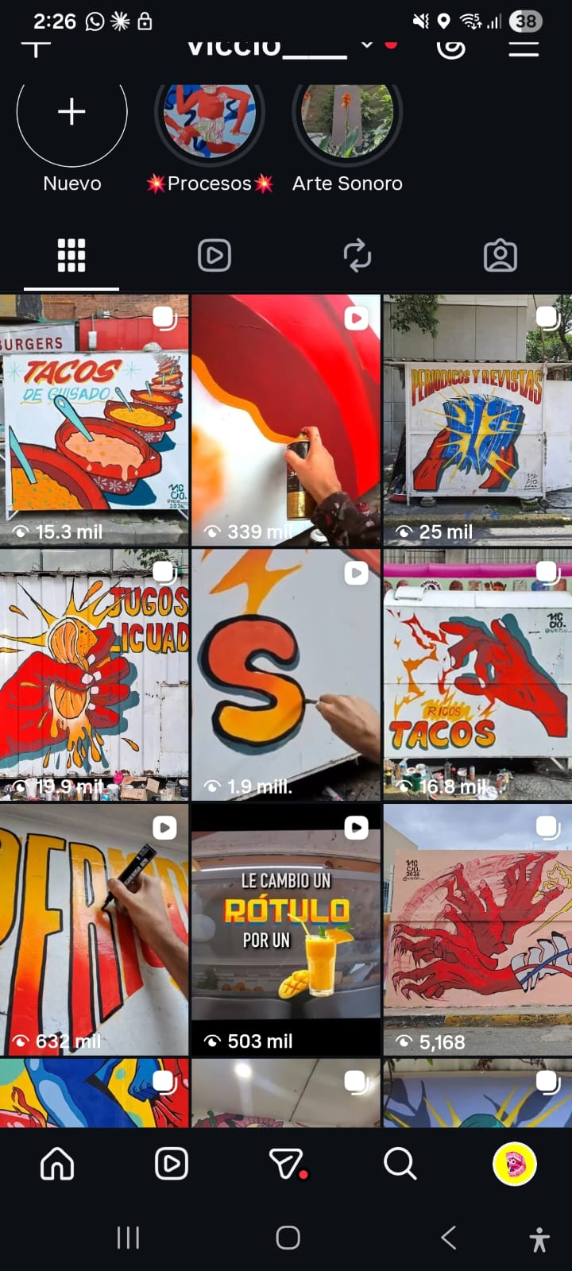
3 MESES, 4 MURALITOS
RESULTADOS · JUNIO – SEPTIEMBRE 2026
3.4M
1M
Muralitos Puesteros arrancó a mediados de junio de 2026. Cada pinta se documenta y se cuenta en reels, y en tres meses el proyecto construyó una comunidad desde cero, con alcance orgánico.
REPRODUCCIONES
PERSONAS ALCANZADAS
en 4 reels
en los últimos 90 días
Los 4 reels del proyecto
×23
4 de 4
COMUNIDAD
REELS +360 MIL
de ~1,300 a 30,654 seguidores
ningún reel ha bajado de 366 mil
Más de 40 s de tiempo promedio visto por reel · 94% de las vistas vienen de gente nueva (no seguidores)
viqpgz@gmail.com · 55 6659 7811 · @viccio_____
Notes:
Números reales de Instagram (cuenta @viccio____). El 1.9M es el pico; lo importante es el piso: ningún reel ha bajado de 360 mil. La comunidad nació del proyecto: ~1,300 seguidores en junio, 30,654 hoy.

Slide 3
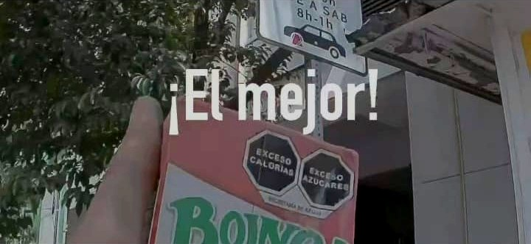
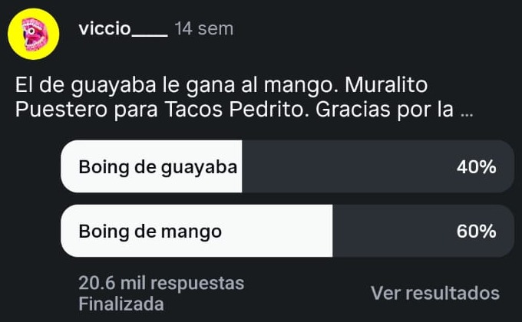
ESTO YA ESTABA PASANDO
BOING × MURALITOS · DE FORMA ORGÁNICA
Antes de cualquier acuerdo, Boing ya era parte de la historia: los puesteros me regalaban un Boing mientras pintaba, y la comunidad hizo el resto: votó por su sabor favorito y etiquetó a la marca pidiendo que apoyara el proyecto.
2.56M
20.6 mil
REPRODUCCIONES
VOTOS
en los 2 reels donde aparece Boing (75% del proyecto)
en la encuesta Boing de guayaba vs. Boing de mango
Reel Periódicos Don Manuel · 645 mil reproducciones
Encuesta en el reel de Tacos Don Pedrito
1.9M reproducciones · 20,600 respuestas
LO QUE DIJO LA COMUNIDAD
“@boingoficial_mx haz tu chamba”
♥ 150 likes
“@boingoficial_mx patrocínalo”
♥ 27 likes
“Arriba Viccio, los rótulos y el Boing (de mango)”
♥ 10 likes
Además: un debate espontáneo guayaba vs. mango con cientos de likes y decenas de respuestas.
viqpgz@gmail.com · 55 6659 7811 · @viccio____
Notes:
Esta es la lámina clave: no les estoy pidiendo que se asocien a algo nuevo, ya están asociados. Mostrar la encuesta y los comentarios. Cerrar con: "la comunidad ya los juntó, lo único que falta es hacerlo en serio".

Slide 4
¿QUIÉN LO VE?
AUDIENCIA · DATOS DE INSTAGRAM
88%
96%
SEGUIDORES POR EDAD (%)
MÉXICO
ADULTOS
de la audiencia en los reels con Boing
mayores de 18 años
3 de 4
28%
18 A 34 AÑOS
CDMX
en los reels con Boing
de los seguidores; le siguen Ecatepec, Naucalpan y Neza
Cada reel llega sobre todo a gente que todavía no me sigue (96–99% no seguidores): el proyecto sale de la burbuja y encuentra audiencia nueva cada vez.
viqpgz@gmail.com · 55 6659 7811 · @viccio____
Notes:
Audiencia adulta, mexicana y joven-adulta: el consumidor de calle. 77% de los seguidores tiene entre 25 y 44 años. Si preguntan por género: ~80% hombres (detalle en anexo); es el comprador de puesto.

Slide 5
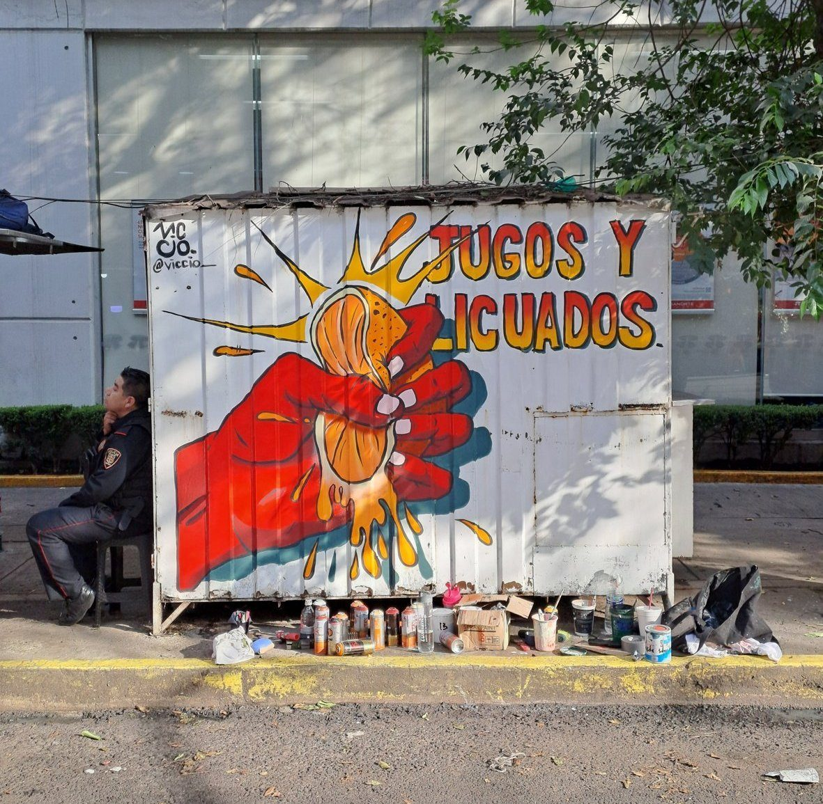
LO QUE NOS UNE
VALORES COMPARTIDOS
En nuestra primera llamada coincidimos en algo: lo que más brilla del proyecto es la parte humana. Estos son los valores que Muralitos Puesteros y Pascual ya tienen en común.
1
Trabajo organizado
2
Compartir
Pascual es una cooperativa de trabajadores. Muralitos Puesteros trabaja para otros trabajadores: los puesteros de la ciudad.
El trueque: pinto a cambio de un taco, un jugo o un periódico. Al puestero no le cuesta nada.
3
Cultura de calle
4
Hecho a mano
El rótulo a mano y el puesto de comida son patrimonio visual de la ciudad. Boing es parte de esa mesa.
Sin agencias ni guiones: cada pieza y cada video salen de la calle, hechos por personas reales.
Jugos y Licuados Don Benjamín · 2026
viqpgz@gmail.com · 55 6659 7811 · @viccio____
Notes:
Aquí se conecta con su identidad de cooperativa. No hablar de dinero todavía. El punto 4 es sutil: su audiencia valora el trabajo real hecho a mano.

Slide 6
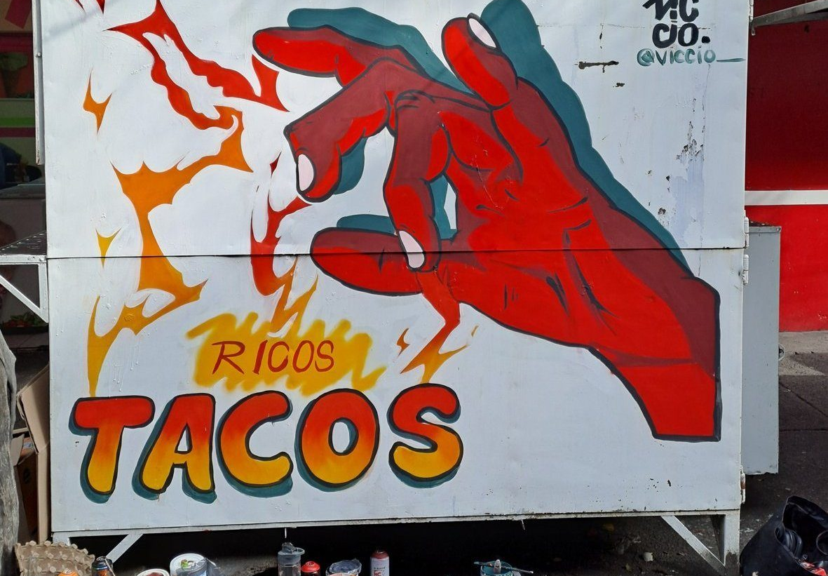
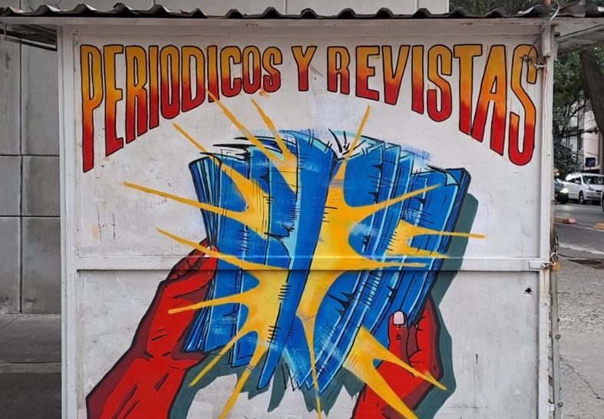
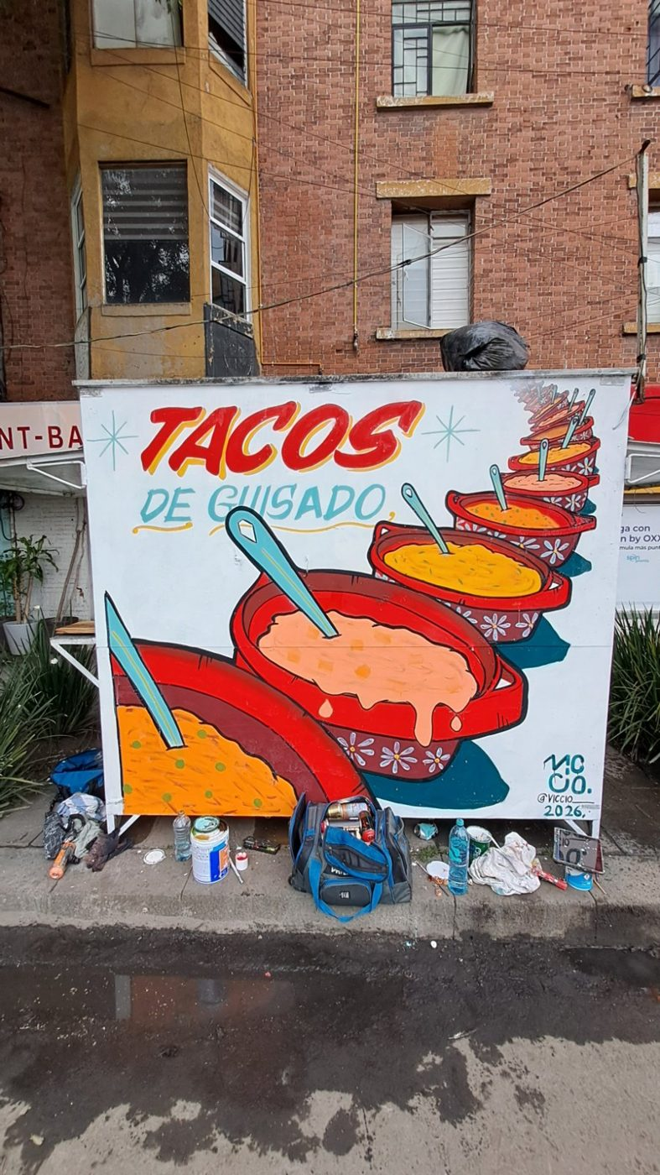
CÓMO NACE 1 MURALITO
EL PROCESO · ~38 HORAS DE TRABAJO POR PIEZA
1
~4 h
2
~8 h
3
~11 h
4
~5 h
5
~10 h
Scouting y acuerdo
Diseño original
Producción en calle
Registro final
Edición y publicación
Recorrer la alcaldía, elegir puestos visibles y en blanco, conversar con el puestero y avisar a la alcaldía.
Investigación del giro, boceto a mano, color digital y fotomontaje para que el puestero lo apruebe.
Lijado, primer, trazo, pinta con técnicas mixtas y sellado. 5–7 h de pinta más montaje y traslados.
Regreso con buena luz para foto y video de la pieza terminada, con el puestero.
Guion, edición del reel multicámara, carrusel, historias y seguimiento de métricas.
01 · Tacos Don Pedrito
02 · Jugos Don Benjamín
03 · Periódicos Don Manuel
04 · Tacos de guisado Teo
viqpgz@gmail.com · 55 6659 7811 · @viccio____
Notes:
Todo lo hago yo solo: ~38 horas por muralito entre calle, diseño y edición. El detalle completo de cada fase y la lista de materiales están en el anexo.

Slide 7
LO QUE CUESTA 1 MURALITO
VALOR REAL DE PRODUCCIÓN
Materiales y consumibles
Pintura vinílica, aerosoles, primer, sellador, herramienta
$3,500
VALOR POR MURALITO
Logística y equipo
Traslados con material, viáticos y desgaste de cámaras
$1,700
$20,000
Diseño original
Investigación, boceto, color digital y fotomontaje
$3,500
MXN + IVA. Mural permanente en la calle + contenido completo + difusión a una audiencia probada.
Producción en calle
Jornada de preparación, pinta y sellado
$4,500
Contenido
Grabación multicámara, reel, fotos, carrusel e historias
$4,500
Gestión
Scouting, acuerdo con puestero y alcaldía, reporte de métricas
$1,500
Referencia: solo el mural, a mi tarifa comercial, parte de $10,000. Aquí además va el diseño, el registro y un reel que en promedio supera el medio millón de reproducciones.
Costo total de producción
$19,200
Montos en MXN. Considera ~38 horas de trabajo de una persona y un puesto de 3 a 7 m².
viqpgz@gmail.com · 55 6659 7811 · @viccio____
Notes:
Presentarlo como valor, no como "lo que me cuesta". Si preguntan por el margen: el rubro de producción y diseño es mi trabajo, igual que el sueldo de cualquier profesional. No negociar línea por línea.

Slide 8
EL TRUEQUE SE COMPARTE
LA PROPUESTA · SERIE “ACCIONES QUE ALIMENTAN”
Propongo que Cooperativa Pascual y Boing patrocinen una campaña de Muralitos Puesteros: financian la producción y aportan producto para que el trueque no se quede en el puesto, sino que llegue a toda la calle. La serie se llamaría “Acciones que alimentan”: las manos del oficio que exprimen, licúan, sirven y comparten.
01
02
03
04
El puestero comparte
Viccio pinta
Boing se comparte
La historia llega lejos
su producto: un taco, un jugo, un periódico. Es su parte del trueque.
su puesto sin costo: rótulo tradicional e ilustración original.
con los clientes, vecinos y curiosos que se acercan mientras pinto.
en un reel que cuenta todo el proceso a cientos de miles de personas.
Boing no aparece pintado en el puesto: aparece donde ya estaba, en la mano de la gente. Así la marca se asocia a la parte humana del proyecto sin romper lo que hizo que la gente conectara.
viqpgz@gmail.com · 55 6659 7811 · @viccio____
Notes:
Este es el concepto. Pascual no compra un anuncio: hace posible que el proyecto siga y que el gesto de compartir crezca.

Slide 9
QUÉ RECIBE PASCUAL
ENTREGABLES
POR CADA MURALITO
DURANTE TODA LA CAMPAÑA
1 reel colaborativo
Asociación de marca
1
Publicado en conjunto con la cuenta de Boing, para que aparezca en ambos perfiles.
Boing como aliado de un proyecto cultural con valores claros: rescate del rótulo, trueque y apoyo al comercio de calle.
2
Carrusel e historias
Fotos de la pieza final y del proceso, con mención y etiqueta a la marca.
Licencia de uso del contenido
Pascual puede publicar y compartir fotos y videos en sus redes durante la vigencia del paquete.
3
Activación en calle
Boing regalado a clientes y vecinos durante la pinta, en cámara y de forma natural.
Menciones en redes
4
Reporte de métricas
Crédito a Cooperativa Pascual y Boing como quienes hacen posible que el proyecto siga siendo gratuito.
Reproducciones, alcance e interacciones de cada publicación, a los 7 días.
viqpgz@gmail.com · 55 6659 7811 · @viccio____
Notes:
Recalcar que el formato ganador es el reel: por eso el reel colaborativo es el entregable principal.

Slide 10
CÓMO LO CUIDAMOS
REGLAS DEL JUEGO
La gente conecta con el proyecto porque es auténtico. Estas reglas protegen eso, y también protegen a la marca.
Sin logos en el puesto
Publicidad transparente
El mural es del puestero y de la calle. La marca vive en el contenido, no en la pieza. Esto además evita que la pieza se lea como publicidad en vía pública.
Las publicaciones patrocinadas se etiquetan como colaboración pagada, conforme a la guía de PROFECO para creadores de contenido.
Boing solo para adultos
Sin guion forzado
En cámara, el producto se regala a personas adultas; nunca a menores (NOM-051).
Se mantiene el tono y la narrativa orgánica que generó los resultados.
Autoría y licencia
Coordinación con la alcaldía
La obra y su autoría son del artista; Pascual recibe licencia de uso del contenido.
Cada pinta se avisa previamente a la autoridad de comercio en vía pública.
viqpgz@gmail.com · 55 6659 7811 · @viccio____
Notes:
Esta lámina tranquiliza a su área legal. Mencionar que ya lo platicamos: no hay logo en el rótulo.

Slide 11
ALCANCES DE LA CAMPAÑA
PAQUETES DE PATROCINIO
COLONIA
RECOMENDADO
BARRIO
5 muralitos
ALCALDÍA
3 muralitos
10 muralitos
$85,000
$57,000
$160,000
$17,000 por muralito · + IVA
$19,000 por muralito · + IVA
$16,000 por muralito · + IVA
Todo lo del paquete Barrio
3 reels colaborativos
Todo lo del paquete Colonia
Reel resumen de toda la campaña
Carruseles e historias
Mini documental del proyecto
Exclusividad en bebidas durante la campaña
Activación con Boing en cada pinta
Pieza en colaboración con un maestro rotulista
Licencia de contenido: 6 meses
Licencia de contenido: 3 meses
Cierre con los puesteros · Licencia: 12 meses
Todos los paquetes incluyen producto en especie aportado por Pascual (~120 piezas de Boing por muralito) para regalar en calle. Precios en MXN + IVA.
viqpgz@gmail.com · 55 6659 7811 · @viccio____
Notes:
Presentar de izquierda a derecha y detenerse en el de 5. Por $28 mil más que el de 3, obtienen 2 muralitos extra, el reel resumen, exclusividad y el doble de licencia. Si piden descuento: se quitan beneficios, no se baja el precio por muralito. SOLO si el presupuesto es la objeción: arrancar con Barrio (3) y, si en 2 meses les gustan los resultados, ampliar con 2 muralitos más y reconocerles el precio de Colonia ($17k c/u). No proponer porcentajes sueltos del paquete.

Slide 12
LO QUE RINDE LA INVERSIÓN
PROYECCIÓN · 5 MURALITOS
Una estimación con base en los resultados reales de los 4 reels del proyecto. No es una garantía de alcance: es lo que el formato ya demostró.
ESCENARIO CONSERVADOR
ESCENARIO PROMEDIO
Y ADEMÁS
Cada reel rinde como el menos visto (366 mil)
Cada reel rinde como el promedio actual (859 mil)
5 murales permanentes en la calle, vistos a diario por peatones
1.8M
4.3M
Contenido reutilizable con licencia de uso
reproducciones estimadas
reproducciones estimadas
Asociación con un proyecto cultural querido por su comunidad
~$46
~$20
5 puesteros con su rótulo de vuelta
por cada mil reproducciones, incluyendo murales y contenido
por cada mil reproducciones, incluyendo murales y contenido
viqpgz@gmail.com · 55 6659 7811 · @viccio____
Notes:
Para referencia: pautar en redes suele costar varias decenas de pesos por cada mil impresiones, sin mural ni historia. No prometer vistas; prometer entregables y reportar métricas.

Slide 13
CALENDARIO
PAQUETE COLONIA · ~10 SEMANAS
SEMANA 0
SEMANAS 3–4
SEMANAS 7–8
SEMANA 11
Firma, anticipo y selección de los primeros puestos
Muralito 2
Muralito 4
Reporte final de resultados
SEMANAS 1–2
SEMANAS 5–6
SEMANAS 9–10
Muralito 1 · diseño, pinta y publicación
Muralito 3 · reporte de medio término
Muralito 5 · reel resumen de campaña
Un muralito cada dos semanas mantiene un ritmo de publicación constante sin sacrificar la calidad de cada pieza. Las fechas exactas se ajustan al clima y a la disponibilidad de cada puestero.
viqpgz@gmail.com · 55 6659 7811 · @viccio____
Notes:
Si eligen 3 muralitos: ~6 semanas. Si eligen 10: ~20 semanas, o se puede acelerar sumando artistas.

Slide 14
HACIA DÓNDE VA
VISIÓN DEL PROYECTO
Muralitos Puesteros no es una activación de una sola vez: es un proyecto con etapas. Pascual puede ser el primer aliado y acompañarlo desde el inicio.
FASE 1 · ESTA CAMPAÑA
FASE 2
FASE 3
Acciones que alimentan
Dignificar los oficios
Más allá del puesto
Muralitos en puestos de comida con las manos del oficio: exprimir, licuar, voltear, servir.
Una nueva serie dedicada a los oficios tradicionales de la ciudad, sumando maestros rotulistas.
Cortinas y muros de comercios locales y otros espacios abiertos a la intervención artística.
Socio fundador: quien patrocine la Fase 1 tiene la primera opción para acompañar las siguientes etapas del proyecto.
viqpgz@gmail.com · 55 6659 7811 · @viccio____
Notes:
Aquí se planta la relación de largo plazo sin pedir más dinero hoy. La primera opción no los obliga a nada.

Slide 15
CONDICIONES
TÉRMINOS GENERALES
Pagos
50% de anticipo a la firma y 50% a mitad de campaña (al publicar el muralito 3 en el paquete Colonia).
Facturación
Emito CFDI (régimen RESICO). Precios en MXN más IVA.
Producto en especie
~120 piezas de Boing por muralito, entregadas antes de cada pinta.
Licencia de contenido
Uso no exclusivo en redes orgánicas de Pascual y Boing durante la vigencia del paquete. La pauta pagada con el contenido se cotiza aparte.
Derechos de autor
La obra, el diseño y su autoría pertenecen al artista.
Métricas
Reporte por muralito a los 7 días de publicado y reporte final de campaña.
viqpgz@gmail.com · 55 6659 7811 · @viccio____
Notes:
Todo es negociable menos: sin logos en el puesto y la autoría de la obra.

Slide 16


¿PINTAMOS JUNTOS?
Gracias por buscarme y por creer en el proyecto. Con su apoyo, Muralitos Puesteros puede seguir devolviéndole sus rótulos y colores a la calle.
SIGUIENTES PASOS
1
Revisión de la propuesta con el equipo y la cooperativa
2
Elección del paquete y ajustes
3
Firma, anticipo y calendario
4
Primer muralito en las siguientes 2 semanas
VICCIO — VÍCTOR PALACIO
viqpgz@gmail.com · 55 6659 7811 · @viccio____
Notes:
Cerrar preguntando qué necesitan para llevarlo a la cooperativa. Ofrecer mandar el PDF y el resumen de una página hoy mismo.

Slide 17
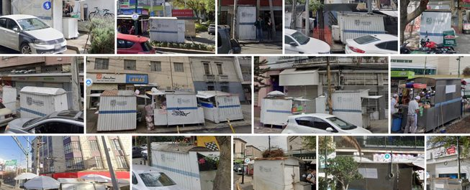
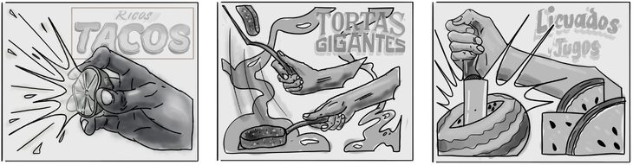
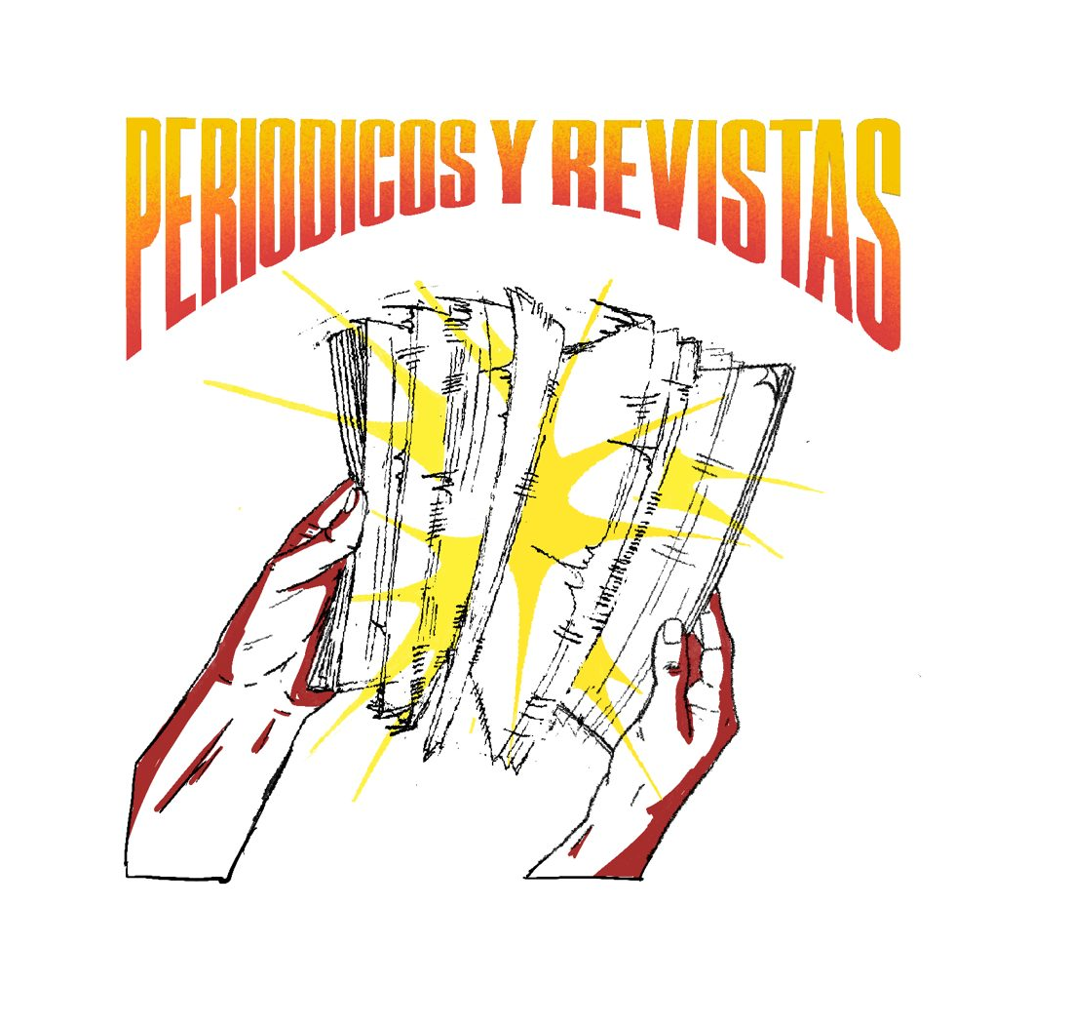
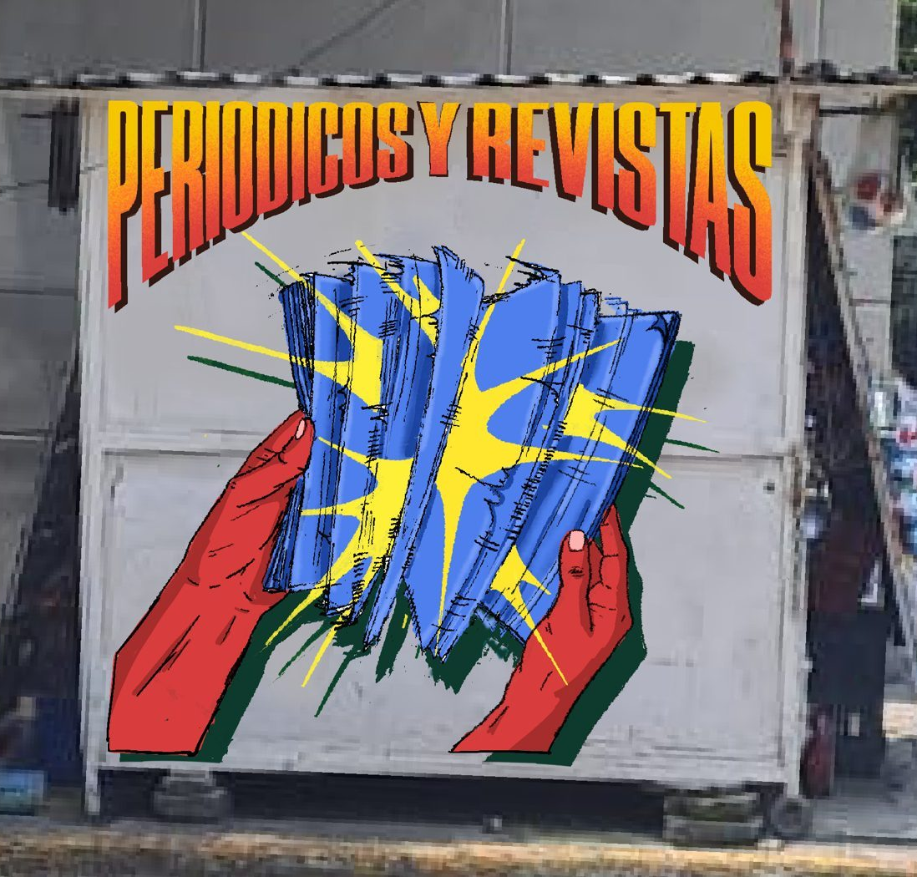
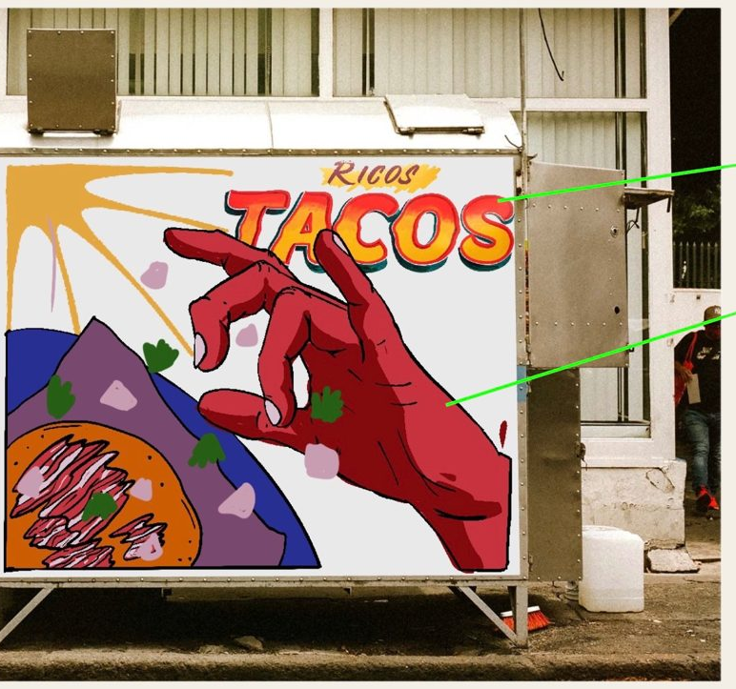
ANEXO · PROCESO A DETALLE
SCOUTING Y DISEÑO
Scouting. Hasta hoy todos los muralitos se han pintado en la Roma y la Condesa; el plan es recorrer toda la alcaldía. Se buscan puestos con la carátula en blanco o con el rótulo borrado, puesteros interesados en el proyecto (no todos quieren) y ubicaciones visibles y transitadas.
Diseño. Con el acuerdo del puestero se fotografía el puesto y se investigan referencias del giro. Se dibuja a mano, se colorea en digital y se hace un fotomontaje para aprobarlo y preparar colores y materiales. La base conceptual son las manos y las acciones del oficio: cortar, voltear, exprimir, hojear. Todos los diseños son originales.
Bocetos a mano
Boceto Periódicos
Pieza final
Fotomontaje digital
viqpgz@gmail.com · 55 6659 7811 · @viccio____

Slide 18
ANEXO · PRODUCCIÓN Y REGISTRO
DÍA DE PINTA Y CONTENIDO
1
Coordinación
2
Preparación
3
Pinta
Antes de pintar se avisa a la supervisión de comercio en vía pública de la alcaldía dónde y cuándo se va a intervenir, con base en un acuerdo previo.
Traslado con todo el material. Se lija, se retira óxido y pintura suelta, y se aplica primer y sellador para asegurar adherencia y duración.
Trazo del diseño aprobado y producción con técnicas mixtas: aerosol, brocha y vinílica. Al terminar se sella para proteger la pieza del sol y el desgaste.
4
Grabación
5
Registro final
6
Edición
Todo el proceso se graba con varias cámaras y micrófonos: la pinta, el trueque y las interacciones espontáneas con el puestero y la calle.
La pinta suele terminar de noche, así que se regresa con buena luz para fotografiar la pieza con cámara profesional y, si acepta, al puestero.
Guion, selección de tomas de 4 cámaras, música, subtítulos y color para un reel de 1 a 1.5 minutos, más carrusel e historias.
viqpgz@gmail.com · 55 6659 7811 · @viccio____

Slide 19
ANEXO · MÉTRICAS POR REEL
INSTAGRAM · CORTE AL 30 DE SEPTIEMBRE DE 2026
Reel | Reproducciones | Personas alcanzadas | Tiempo prom. | Nuevos seguidores | Likes | Guardados | Compartidos
Tacos Don Pedrito ★ | 1,919,034 | 531,456 | 43 s | 19,216 | 198 mil | 7.3 mil | 3.5 mil
Periódicos Don Manuel ★ | 645,441 | 436,379 | 44 s | 3,854 | 70.8 mil | 2.9 mil | 965
Jugos Don Benjamín | 506,697 | 311,024 | 46 s | 4,888 | 75 mil | 2.6 mil | 1.3 mil
Tacos de guisado Teo | 366,003 | 248,683 | 41 s | 1,852 | 32.3 mil | 1.1 mil | 680
Total | 3,437,175 | — | 41–46 s | 29,810 | 376 mil | 13.9 mil | 6.4 mil
★ Reels donde aparece Boing de forma orgánica: 2,564,475 reproducciones (75% del total).
CUENTA · ÚLTIMOS 90 DÍAS
1,031,441 personas alcanzadas · 2.33M reproducciones · 289,950 interacciones · 33,652 visitas al perfil · 93.6% de las vistas de no seguidores
Seguidores: 30,654 (88.7% México · 28% CDMX · 77% entre 25 y 44 años · 79.5% hombres, 20.5% mujeres)
viqpgz@gmail.com · 55 6659 7811 · @viccio____

Slide 20
ANEXO · MATERIALES Y EQUIPO
LO QUE SE USA EN CADA MURALITO
Pintura y preparación
Herramienta y consumibles
Equipo de registro
Pintura vinílica base agua (primarios, blanco y negro): Comex, Berel, Behr, Acuario
Brochas sintéticas de 1", 2" y 3"
Cámara profesional Sony
Aerosol de baja presión: Solid Street Mate, 360 Mate, Montana MTN 94
Rodillo de 9", mini rodillos de 4" y extensión de 1.2 m
Cámara de acción Akaso V50 con arnés POV
Válvulas especializadas de medidas mixtas y adaptador
Charolas, masking de 1" y 2", espátula 14 en 1
Cámara tipo pulgar 4K con accesorios de montaje
Primer base solvente y sellador 5×1
Vasos, bolsas de basura y trapos
Micrófonos lavalier, trípode articulado
Solvente en aerosol y thinner
iPad con Apple Pencil para bocetaje
Baterías extra, power bank y audífonos
viqpgz@gmail.com · 55 6659 7811 · @viccio____

